Slide 1

Berburu Hewan
Tugas Besar Pemrograman berorientasi objek

Slide 2


PENGENALAN
PENJELASAN
CODE
GAME

Slide 3

Kelompok 1
Ahmad Dwiky Zerro Dixxon (Membuat main program) (121140044)
Daris Fikri Zhalifunnas (Desain Background dan PPt) (121140067)
Benedictus Budhi Dharmawan (Desain karakter dan Laporan) (121140098)
Farhan Apri Kesuma (Tester dan Kode Tambahan) (121140079)
Carlos Piero Parhusip (Laporan pembahasan dan hasil) (121140193)

Slide 4

BEWAN
BEWAN adalah game tentang zeta berburu hewan. Game ini mempunyai genre simulasi typing, tujuan dari game ini adalah mengetik kata-kata yang berjalan pada layar dan mendapatkan skor sebesar-besarnya sebelum kata-kata melewati batas aman.

Slide 5
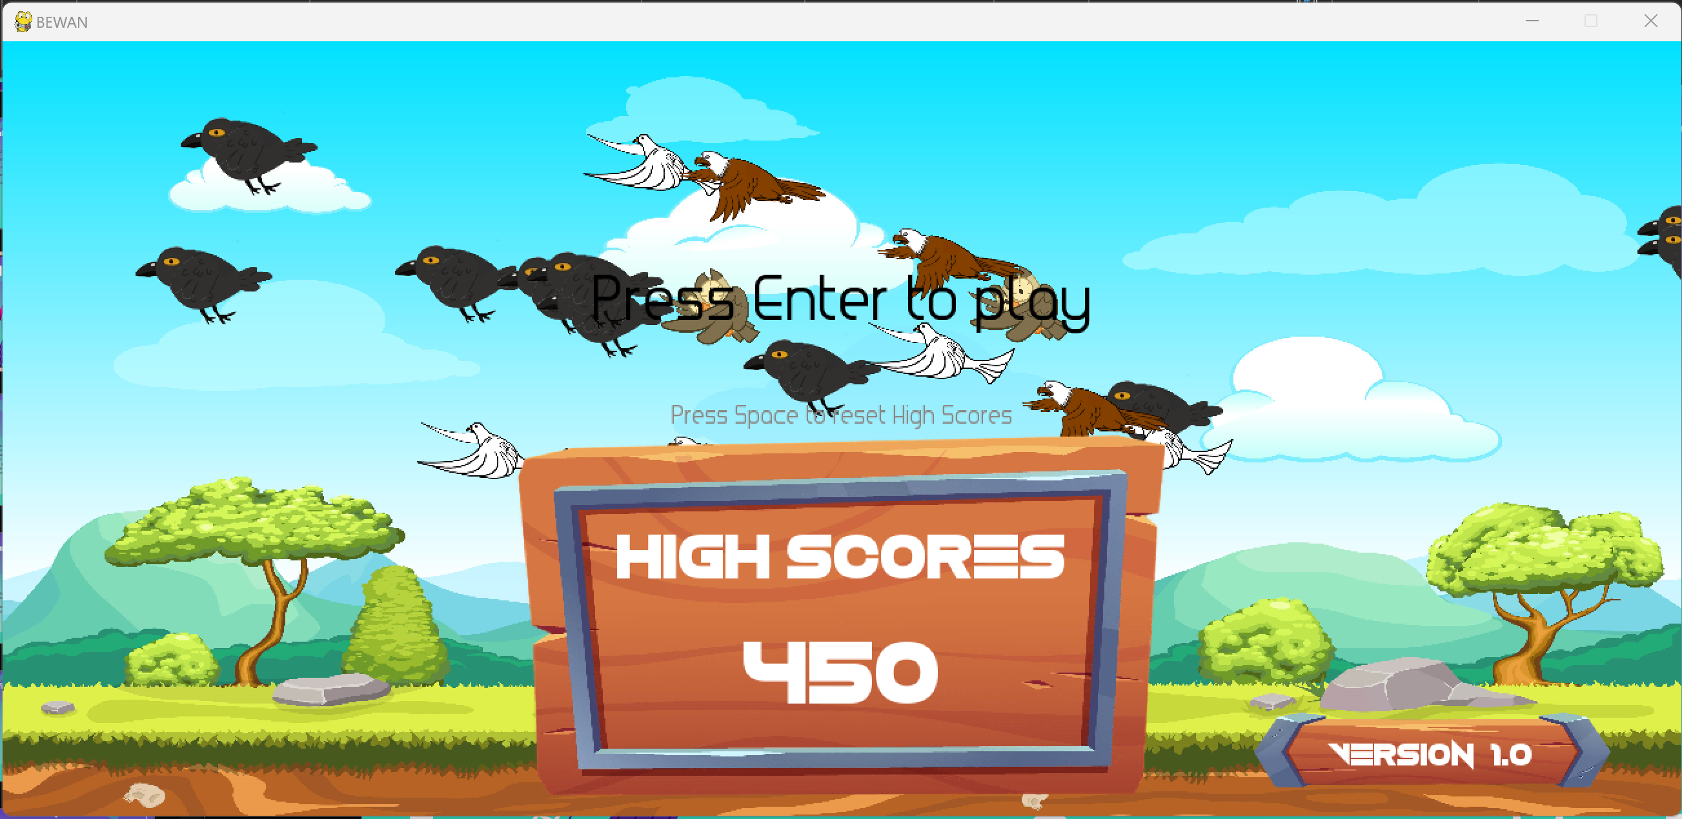
WHOA!

Slide 6
Abstraksi
Abstraksi adalah salah satu konsep kunci dari pemrograman berorientasi objek. Tujuan utamanya adalah untuk menyembunyikan detail yang tidak perlu dilihat pengguna. Pengguna hanya perlu tau cara menggunakannya dengan memanggil dan menggunakan parameter input untuk memicu operasi tertentu. Intinya, abstraksi adalah suatu prinsip dalam pemrograman berorientasi objek yang digunakan untuk menghilangkan atau menghapus karakteristik dari suatu objek agar mengurangi kompleksitasnya.

Slide 7
Inheritance (Pewarisan)
Inheritance adalah sebuah kemampuan untuk membuat kelas baru yang memiliki turunan fungsi seperti fungsi yang sudah ada sebelumnya. Dengan kata lain, inheritance adalah kemampuan untuk menurunkan atau mewarikan metode yang dimilikinya kepada kelas lain.

Slide 8
Polimorfisme
Polimorfisme adalah menggunakan satu fungsi atau attribute tertentu dari suatu base class untuk diimplementasikan oleh children class baik secara default maupun modifikasi sesuai dengan relevansi yang digunakan oleh masing-masing children class.

Slide 9

Enkapsulasi
Enkapsulasi adalah proses membungkus atribut dan metode dalam satu kelas, enkapsulasi digunakan juga untuk menyembunyikan informasi kedalam sebuah kelas untuk melindungi informasi dari luar. Enkapsulasi sangat penting dilakukan untuk menjaga kebutuhan program agar dapat diakses sewaktu-waktu, sekaligus menjaga keamanan informasi.

Slide 10
CODE
Penjelasan mengenai Kode

Slide 11
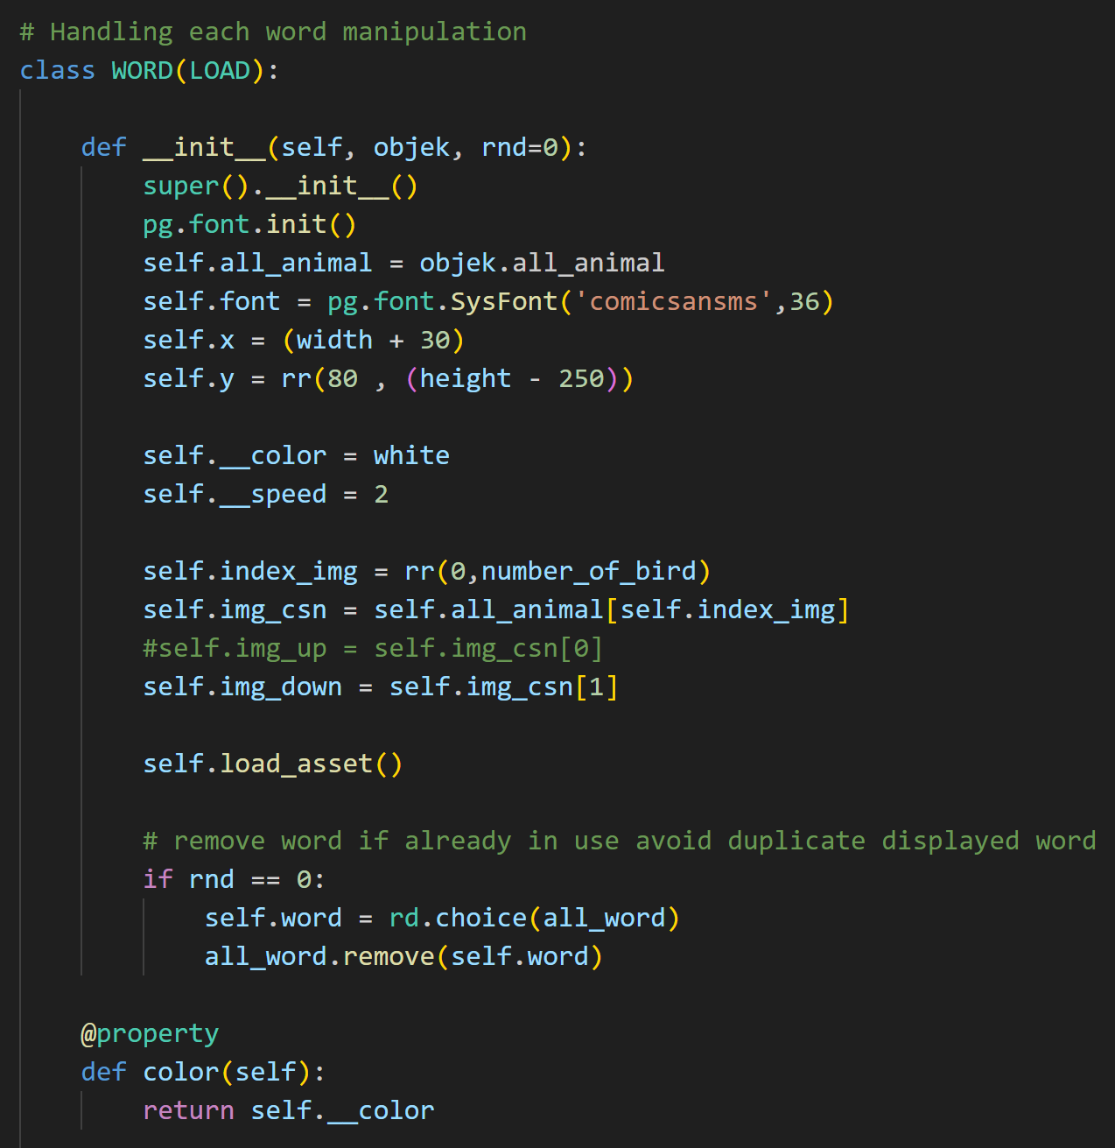
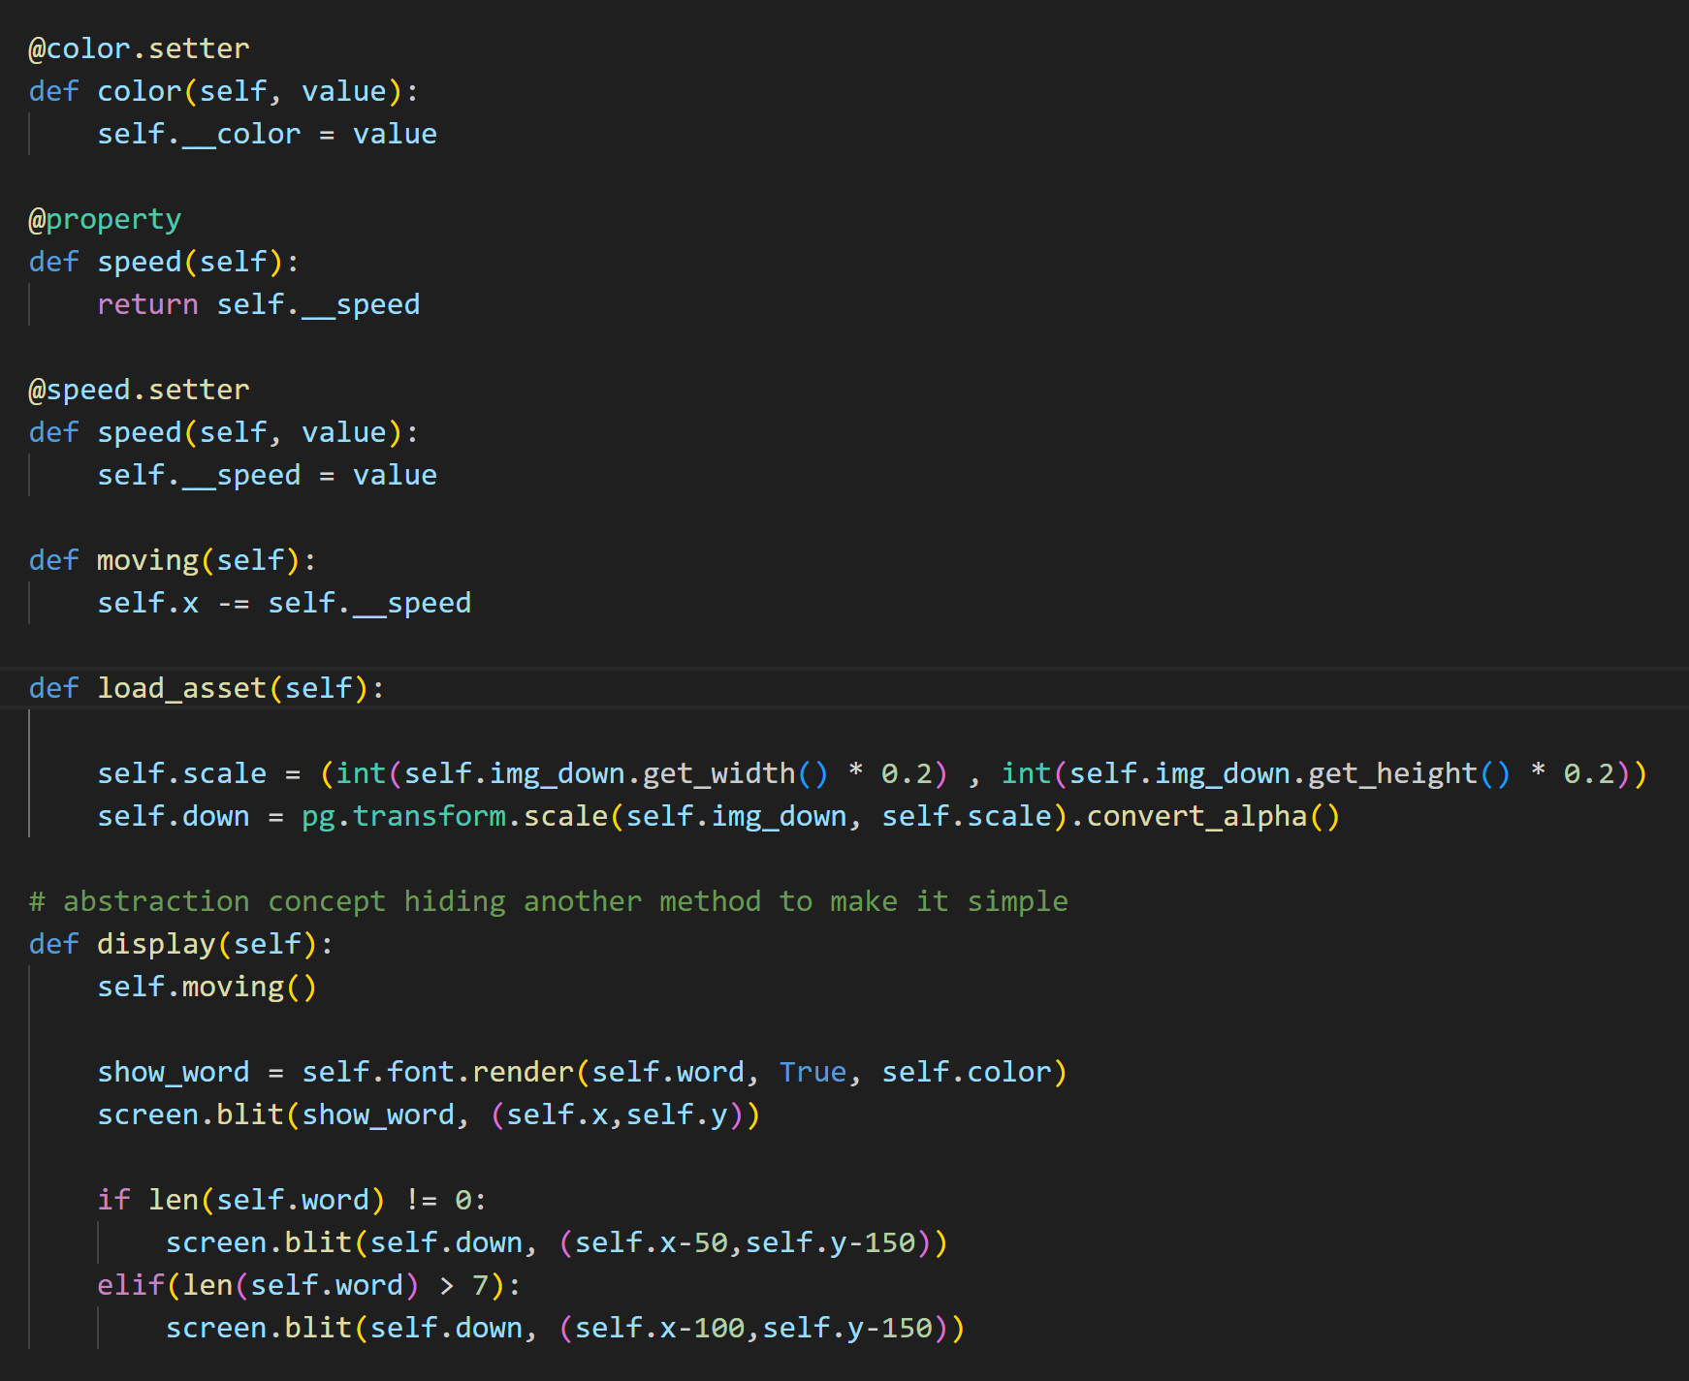
Class WORD
Class ini digunakan untuk meng-generate kata-kata, kata-kata yang keluar adalah nama-nama hewan. Kelas ini menggunakan inheritance dengan induk kelas Bernama LOAD. Atribut enkapsulasi yang dipakai adalah color dan speed yang. Cara mengaksesnya dengan getter setter

Slide 12
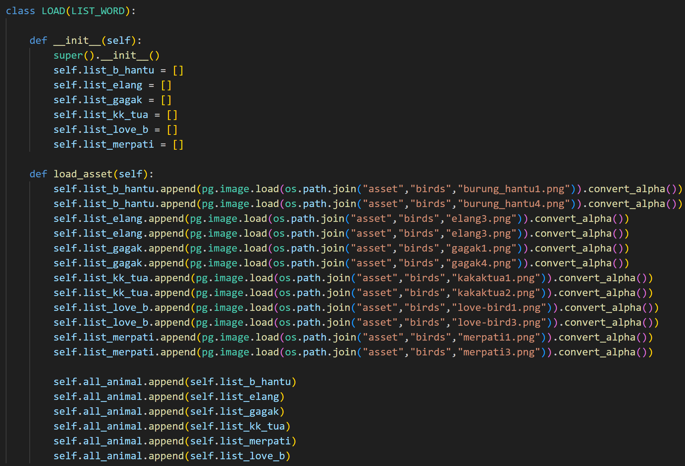
Class LOAD
Class ini digunakan untuk load asset game, asset yang di load adalah gambar burung. Pada class ini terdapat inheritance, turunan dari kelas LIST_WORD.

Slide 13
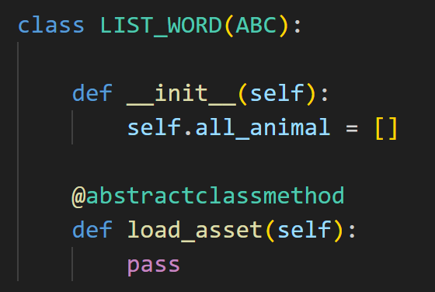
Class LIST_WORD
Class LIST_WORD menggunakan abstractmethod, dengan abstractmethod load_asset(self) yang harus diimplementasikan pada setiap kelas anak.

Slide 14
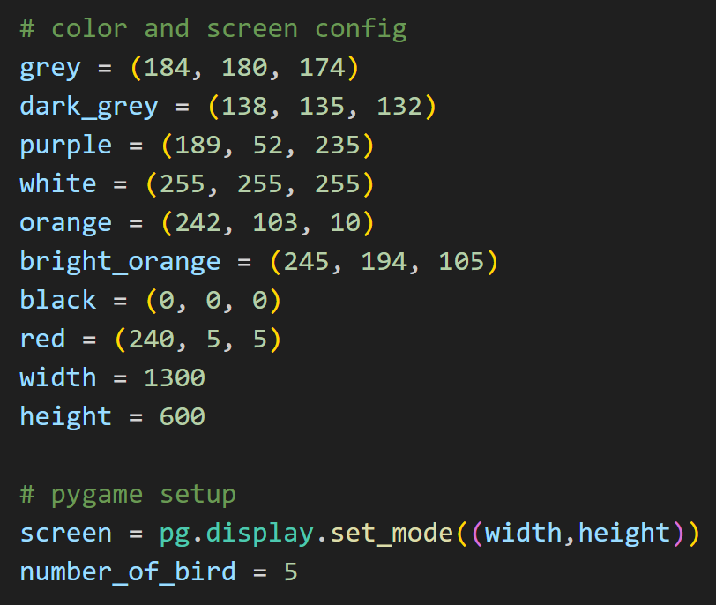
Screen
Kode disamping digunakan untuk membuat window, warna tulisan.

Slide 15

TERIMA KASIH

